Slide 1

Présentation
FUCHS Bastien
Développeur pour Connect-E, agence web

Slide 2
Cahier des charges
Besoin de l’entreprise :
Construire un réseau social interne pour les employés de Groupomania, groupe spécialisé dans la grande distribution, permettant de faciliter les interactions entre collègues
Tâches :
Créer un premier MVP pour démontrer le fonctionnement de l’application
Réaliser la partie front-end de l’application :
Les employés pourront écrire et/ou partager des articles avec leurs collègues sur des sujets qui leur intéressent
Les salariés peuvent publier du texte et des contenus multimédias
Le visuel de l’application est libre, seul l’intégration des logos Groupomania est exigé
L’utilisateur doit pouvoir se connecter et déconnecter de l’application et garder sa session active
La création d’un compte doit être possible depuis un téléphone mobile
L’utilisation d’un Framework front-end est demandé et l’application codée en Javascript
Les utilisateurs doivent pouvoir repérer facilement les dernières participations des employées
Les pages devront respectées les standards WCAG
Réaliser la partie back end de l’application :
L’utilisation d’une base de données utilisant le langage SQL est exigé pour le stockage des données
L’utilisateur doit pouvoir requêter ces données requises depuis SQL et soumettre des changements
La suppression du compte est possible
Les données de connexion doivent être sécurisées
Un compte administrateur doit pouvoir modérer les participations entre les employés

Slide 3
Environnement de travail
Visual Studio Code (IDE)
Technologies HTML, JavaScript, Vue JS, CSS et Bootstrap pour le front end
Technologies Sequelize , MySQL, dotenv, multer, bcrypt, jsonwebtoken et express pour le back end
Github
Push du code source sur Github
Outils de developpement du navigateurs Google Chrome
Section « élément » pour contrôler l’implantation du HTML avec les composants de Vue JS
Section « console » pour afficher les requêtes HTML créées par le Framework Vue JS qui seront envoyées à l’API gérée par l’ORM Sequelize et le gestionnaire de données MySQL
Node.js
Utilisation de la commande npm run serve pour l’hébergement de l’application et nodemon server permettant la connexion et l’interaction du back-end avec le front-end

Slide 4
Présentation des pages de l’application

Slide 5
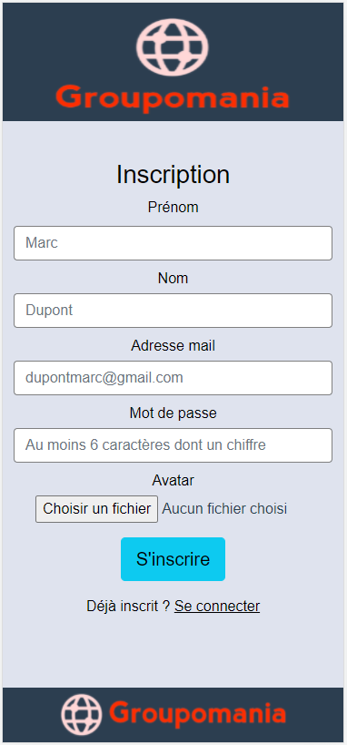
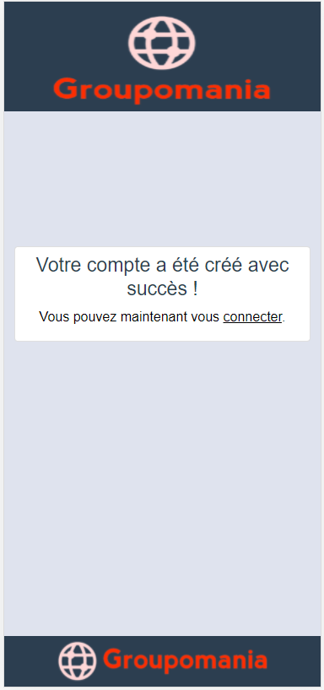
Page d’inscription
L’utilisateur doit enregistrer son nom, prénom, mail, mot de passe et avatar pour pouvoir s’inscrire
Il sera redirigé vers une page confirmant son inscription et invité à se connecter

Slide 6
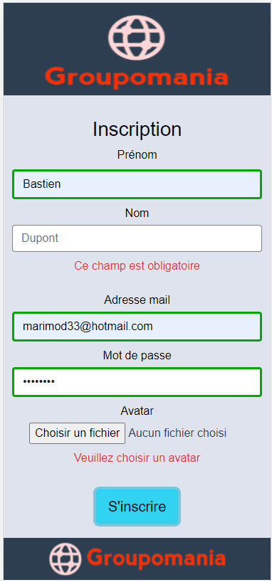
L’utilisateur est averti lorsque les champs requis n’ont pas été remplis

Slide 7
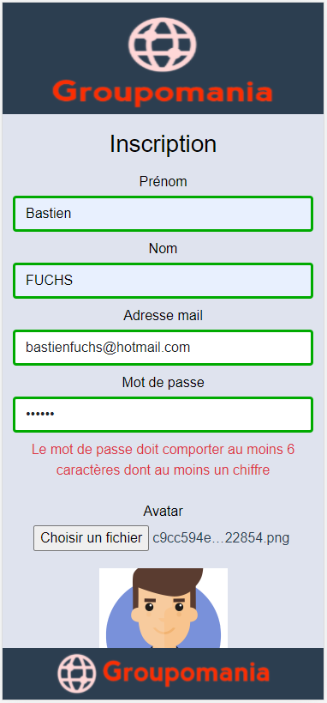
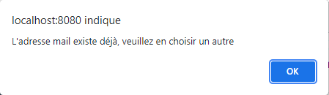
L’utilisateur est averti si son adresse mail est déjà enregistré dans la base de données ou si son mot de passe n’est pas confirme aux caractères demandés

Slide 8
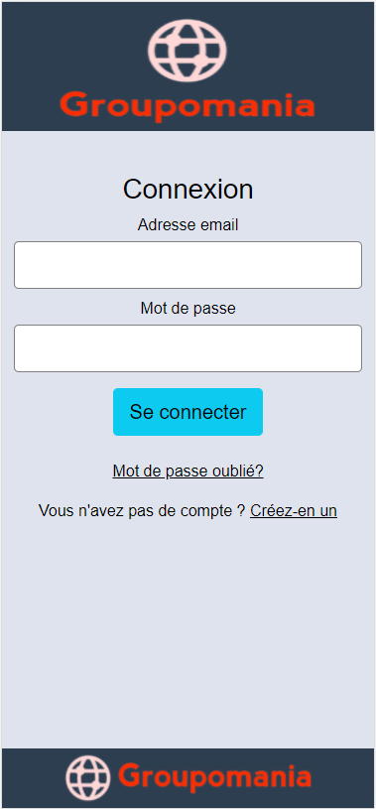
Page de connexion
L’utilisateur saisit son adresse mail et mot de passe pour être redirigée directement sur la page contenant les articles

Slide 9
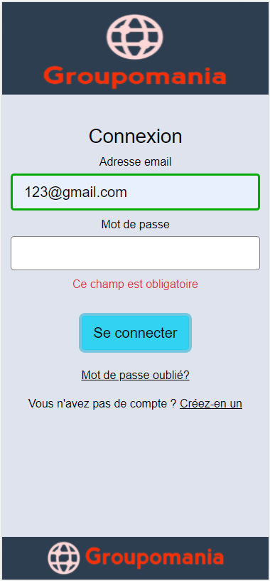
L’utilisateur est également averti lorsque les champs requis n’ont pas été saisis

Slide 10
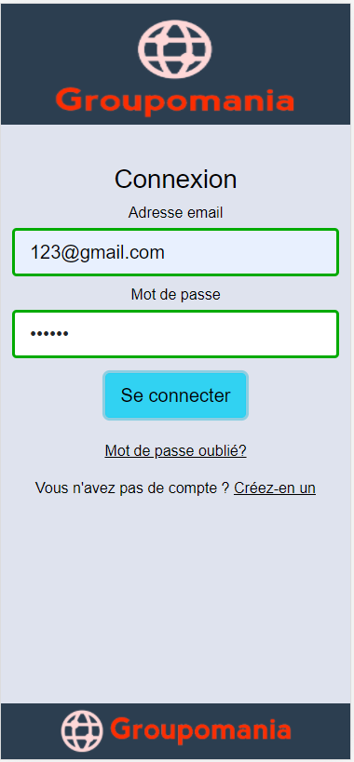
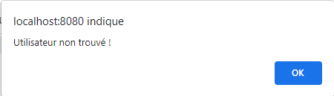
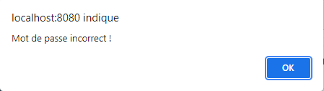
L’utilisateur est averti si son adresse mail ou son mot de passe saisi est erroné

Slide 11
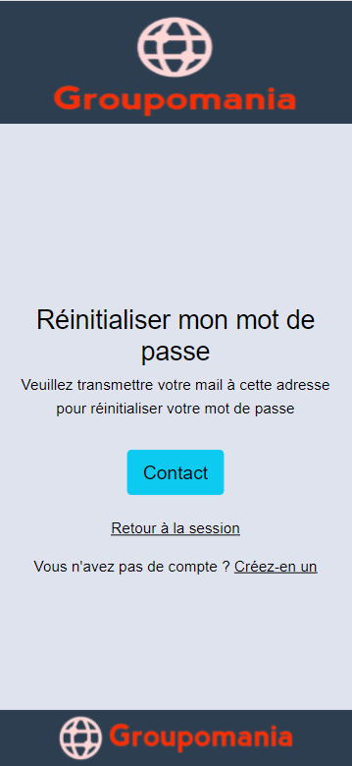
Mot de passe oublié
En cas d’oubli de mot de passe l’utilisateur peut envoyé son mail à Groupomania pour le réinitialiser ou revenir à la page de connexion

Slide 12
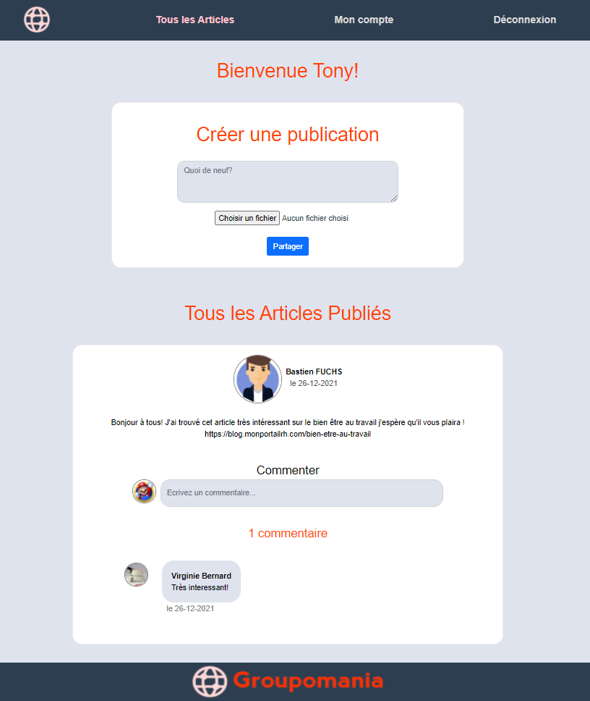
Page articles
Une fois connecté l’utilisateur arrive sur la page d’accueil affichant un message de bienvenue et l’ensemble des articles sous forme de cartes postés du plus récent au plus ancien
Sur cet même page, il est possible de publier un article, commenter celui qu’on souhaite (incluant les siens)
La publication d’un article ou commentaire actualise automatiquement la page pour afficher le nouvel article ou commentaire publié
Les commentaires sont réduits pour minimiser l’espace. Un clic sur « Commenter» permet de les afficher (également du plus récent au plus ancien) ainsi qu’un compteur indiquant leur nombre

Slide 13
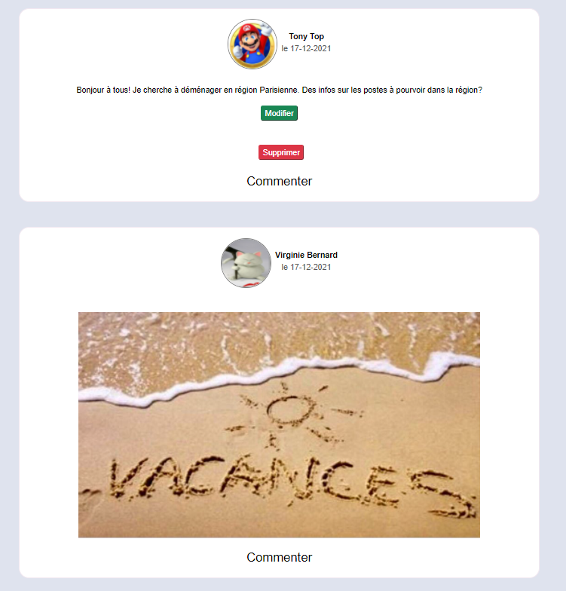
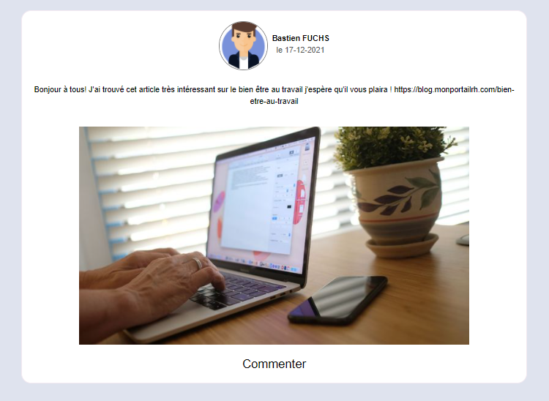
Un article peut contenir un texte et/ou une image
Seul le propriétaire peut modifier ou supprimer l’article

Slide 14
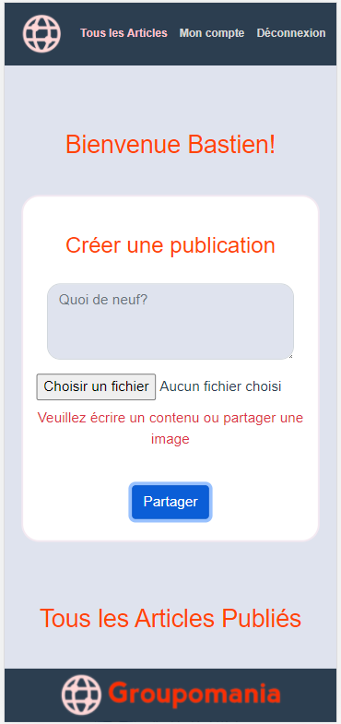
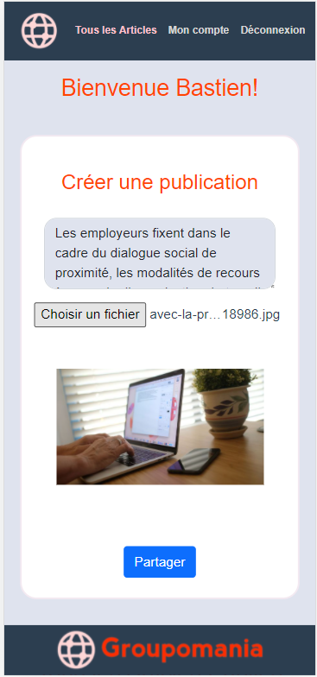
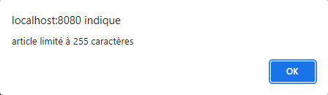
Publication d’un article
L’utilisateur ne peut publier d’article sans contenu
Lorsque le texte d’un article dépasse 255 caractères, l’utilisateur est averti par un message

Slide 15
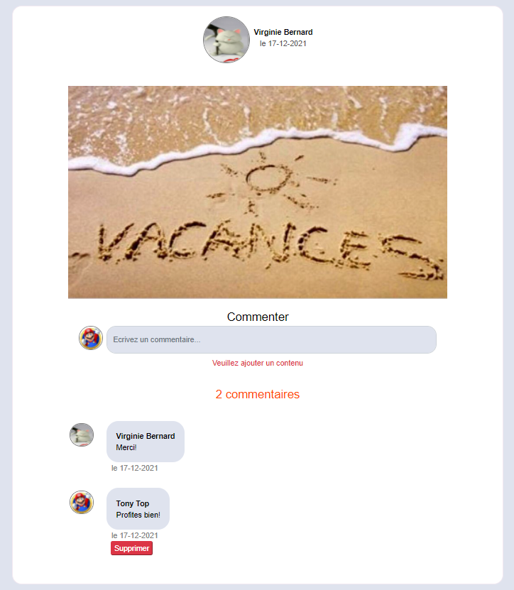
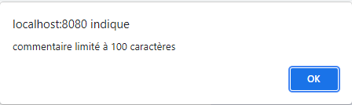
Publication d’un commentaire
L’utilisateur ne peut publier de commentaires sans contenu
Lorsque le texte d’un commentaire dépasse 100 caractères, l’utilisateur est averti par un message
Seul le propriétaire peut supprimer son commentaire

Slide 16
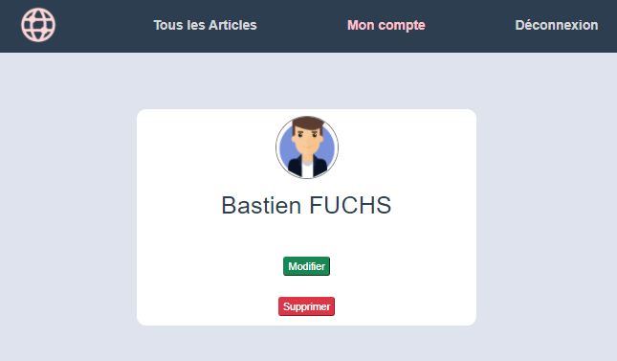
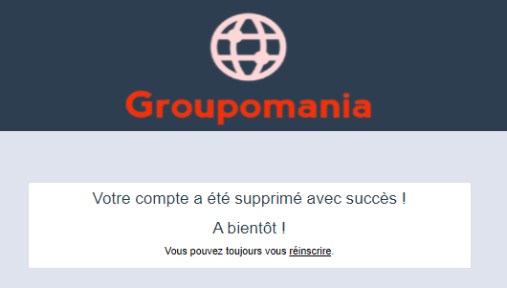
Page compte
L’utilisateur peut accéder à son compte, le modifier et le supprimer
Il sera redirigé vers une page confirmant sa suppression et invité à se réinscrire s’il le souhaite

Slide 17
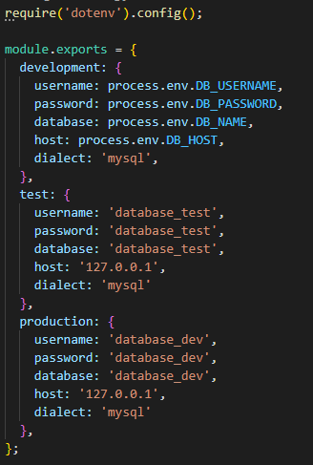

Sécurisation des données de connexion
Les identifiants de connexion de la base de données sont enregistrés dans un fichier d’environnement à part de l’application
Cela permet d’éviter que ces informations sensibles ne soit récupérées par une personne non autorisée

Slide 18
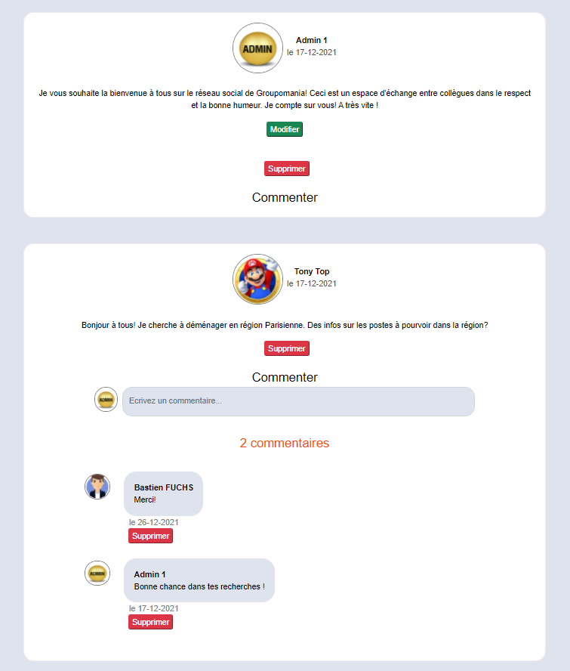
Compte administrateur
L’administrateur dispose du droit de supprimer tout article ou commentaire qui ne respecterait pas les conditions d’utilisation de l’application
Il peut également publier ou commenter tout article

Slide 19
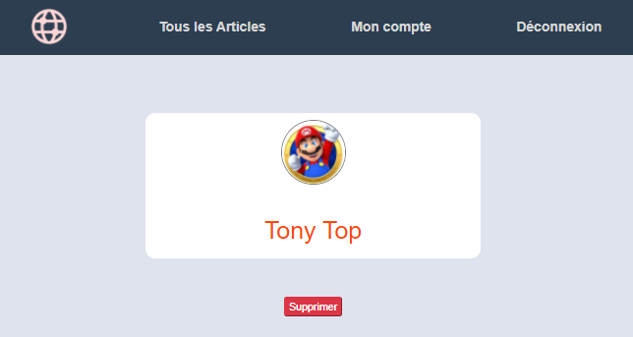
En cliquant sur le nom du propriétaire de l’article ou du commentaire, il accède à une page d’information du compte auquel il dispose du droit de supprimer ce dernier

Slide 20
Standards OWASP

Slide 21
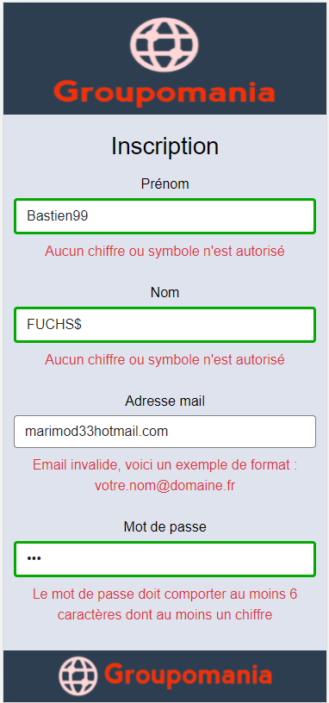

Injection
L’enregistrement de données lors d’une inscription n’autorise pas certains caractères pour éviter l’intrusion de code non autorisé et protège l’utilisateur
Chaque adresse mail est unique dans la base de donnée pour éviter l’utilisation non autorisé d’un utilisateur possédant le même email

Slide 22
Piratage de session
L’utilisateur doit créer un mot de passe complexe pour éviter qu’un tiers puisse deviner ce dernier
Ce mot de passe est également haché pour éviter tout utilisation en cas de piratage
Les données de l’utilisateur sont supprimées de la base de données lors de la suppression du compte

Slide 23
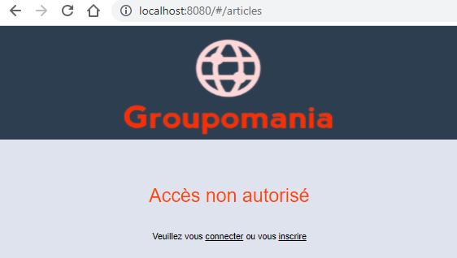
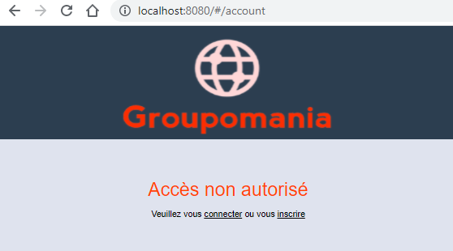
Contournement du contrôle d’accès
Pour éviter le contournement d’authentification, l’utilisateur non connecté ne peut accéder aux pages articles et compte s’il ne dispose d’un token d’identification
Ce token crypté permet de garder sa session ouverte pendant 1h
Un message l’invitant à se connecter ou s’inscrire lui est proposé à la place
De plus un utilisateur autre que l’administrateur ne dispose du droit d’accès à ses privilèges de suppression

Slide 24
Standards WCAG

Slide 25
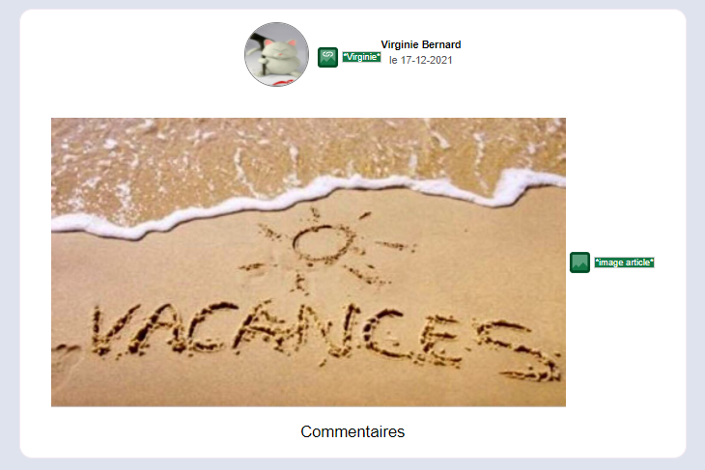
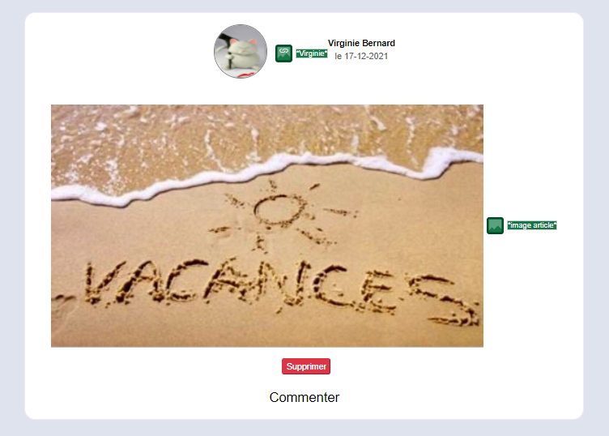
Perceptible
Des textes alternatifs sont implémentés pour renseigner les utilisateurs en cas de problème d’affichage des avatars et images des articles

Slide 26
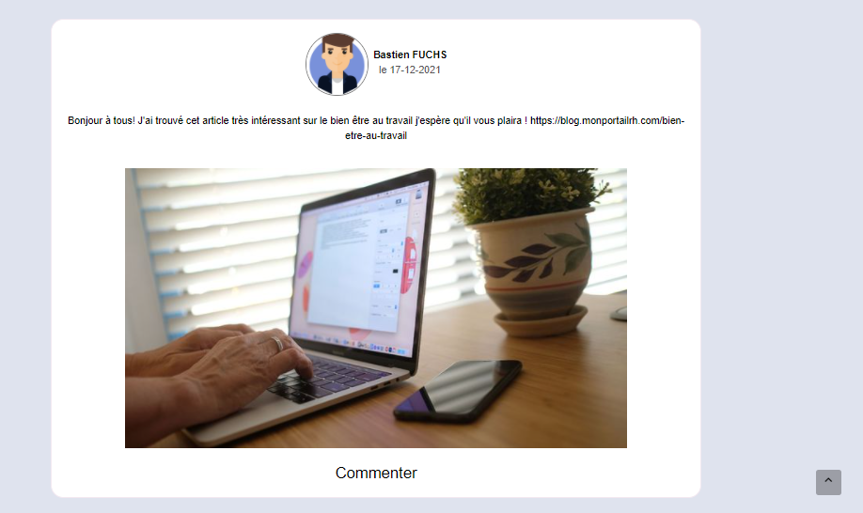
Utilisable
Un bouton scroll permet à l’utilisateur de remonter automatiquement vers le haut des articles

Slide 27
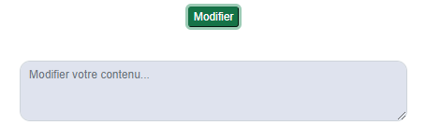
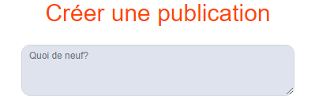

Compréhensible
Les utilisateurs reçoivent des instructions claires lorsqu’ils doivent rentrer une donnée pour la création de compte, article ou commentaires
L’application précise bien la langue utilisée pour les lecteurs d’écran dans son html
Un menu clair permet à l’utilisateur d’accéder à son compte, la page des articles et le bouton déconnexion

Slide 28
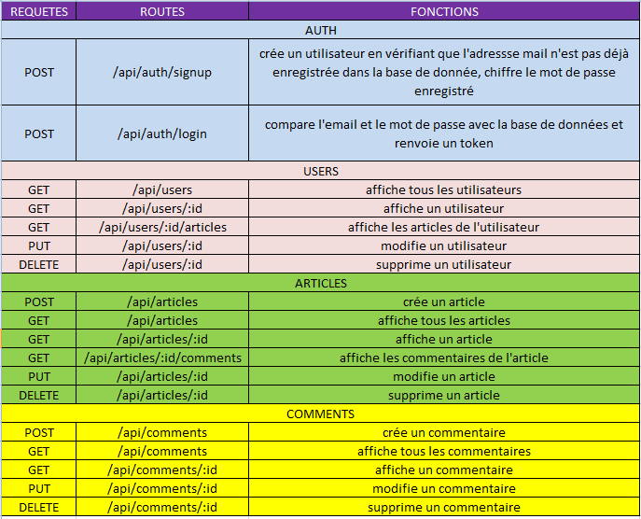
Tableau des requêtes et routes de l’API

Slide 29
Démonstration de l’application
Inscription – Connexion – Publication articles et commentaires – Modification et suppression articles – Modification et suppression compte – Accès administrateur

